Slide 1
FastBuy
Aplicativo para supermercados
Modernizando o jeito de fazer compras
Clayton Américo – 201218703
Eric Vinicius – 201300791
Gustavo Maciel– 201411036
Juan Davi Faria Silva – 201404927
Marco Aurélio – 201408945
Professor Orientador Eduardo Tadeu

Slide 2
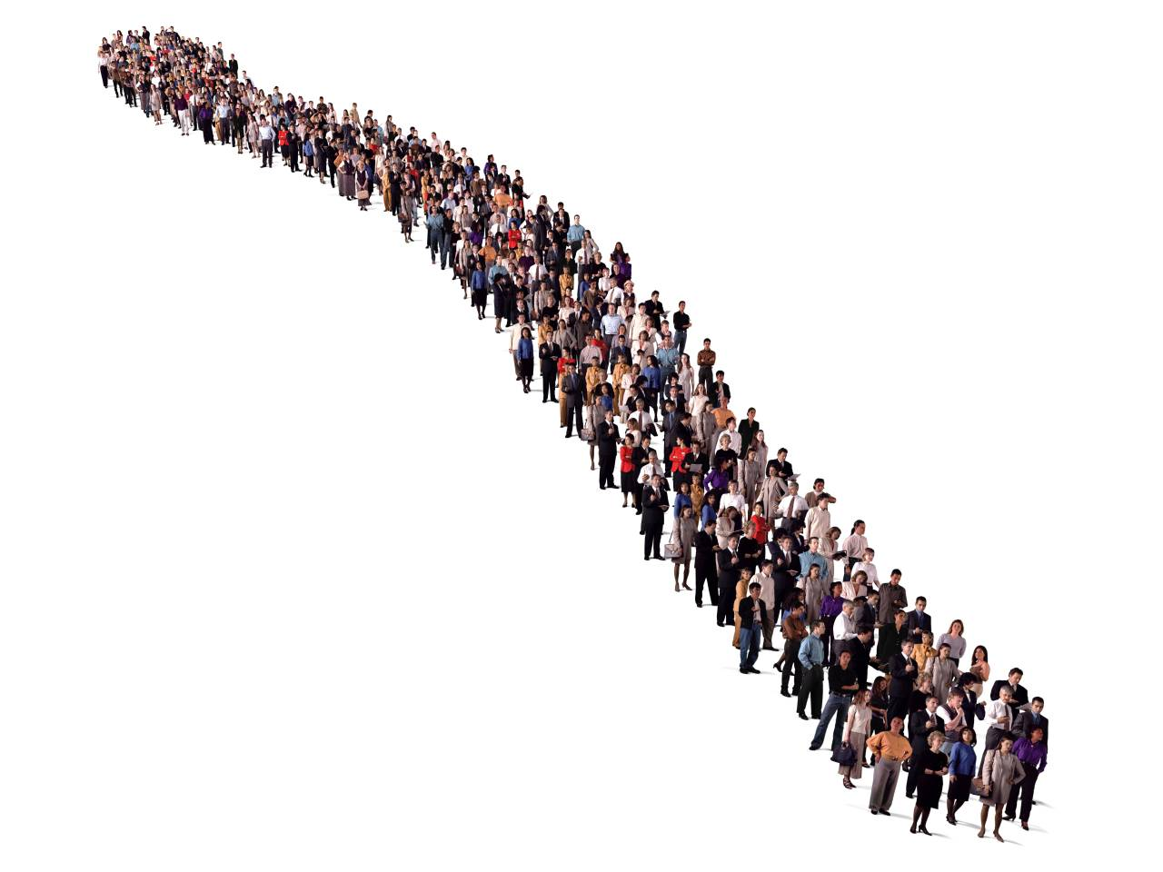
Problema
O que ninguém gosta em supermercados ? Filas, todos odeiam ficar horas nas filas para pagar suas compras após ficar horas escolhendo-as.

Slide 3

Solução com tecnologia
Como a tecnologia está presente no nosso dia a dia em quase tudo, porque não usá-la para acabar com essas filas que enfrentamos nos supermercados ?

Slide 4
Posso fazer compras online!
Sim, você pode fazer as suas compras online, mas muitas pessoas se sentem inseguras fazendo isso.
Existem diversos aplicativos e até mesmo sites que você pode fazer toda sua compra por lá.

Slide 5
Mas e o mercado físico?
Falamos sobre os benefícios para o consumidor, mas e o supermercado? será que para ele só vendas online é uma vantagem?
Clientes quando vão aos supermercados, acabam comprando coisas impulsivamente, sem a real necessidade, e esta prática para o estabelecimento é ótima.
O que deixa clientes frustrados são as longas filas para passar no caixa, que se resulta na diminuição de clientes dentro da loja.

Slide 6
Proposta

Slide 7
Ajudar ambas as partes
Nossa proposta é fazer com que o cliente continue frequentando a loja porém sem filas e longas esperas.
Com uso do nosso aplicativo o cliente será capaz de fazer compras e, ao terminar, retirar seus produtos na saída em um curto tempo de espera.

Slide 8
Funcionalidades

Slide 9
Localizando uma loja
Ao abrir o aplicativo, é exibida uma lista das lojas mais próximas com sua distância até o estabelecimento;
O usuário escolhe em qual loja deseja fazer suas compras;

Slide 10
Realizando as compras
O aplicativo abre a câmera para que o usuário ao escolher seus produtos desejados realize a leitura do código de barras;
Após a leitura o usuário escolhe a quantidade e confirma, seguindo os mesmos passos para os próximos itens;
Ao término o usuário finaliza a compra;
O usuário também pode realizar uma busca do produto pelo nome e adicionar itens ao carrinho;
Após realização da primeira compra, o aplicativo realizará sugestões de produtos baseados na idade e dia da semana de compras;

Slide 11
Realizando o pagamento
Neste ponto o usuário preenche os dados do cartão para efetuar pagamento, este processo é realizado uma única vez, nas próximas compras o aplicativo já carrega as informações cadastradas;
Há possibilidade de alteração de forma de pagamento em futuras compras, pois caso o usuário deseje usar um outro cartão basta alterar os dados.

Slide 12
Retirando suas compras
Ao finalizar as compras, os funcionários do estabelecimento recebem a relação de produtos para sua separação;
Com os produtos separados, o funcionário ativa um alerta que emite um push notification no smartphone do usuário da aplicação, avisando que o pedido está pronto para retirada;

Slide 13
Para o gerente do estabelecimento
Gerenciamento de produtos;
Métricas sobre vendas;

Slide 14
Apresentação

Slide 15
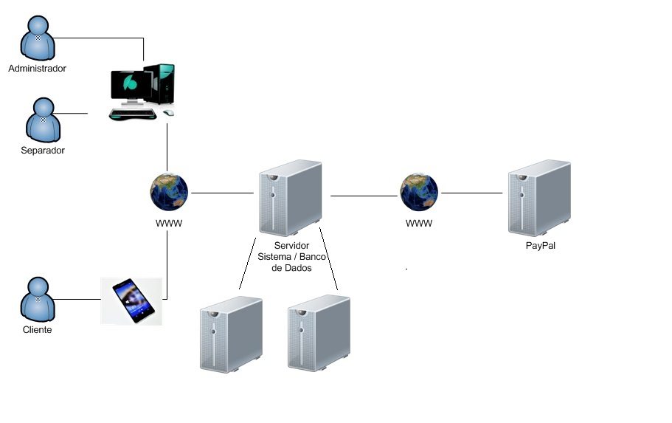
Arquitetura do Sistema

Slide 16










Tecnologias utilizadas

Slide 17
Implementações futuras
Realizar integração com PayPal;
Habilitar envio para residência do usuário;
Inteligência mais avançada para sugestão;
Divisão de bancos de dados, um para cada mercado;

Slide 18
Conclusão
Conclui-se que o objetivo da aplicação é diminuir as filas em estabelecimentos de compra, melhorar a circulação de clientes em suas lojas e agilizar o processo de compras, sempre visando a segurança do público final, além de proporcionar tomadas de decisões mais assertivas aos gestores dos estabelecimentos.

Slide 19

Dúvidas

